Slide 1

分布式计算实验
主讲人：余晨韵
中山大学智能工程学院

Slide 2
Go语言的方法与接口

Slide 3
4. Go语言的方法与接口
4.1 Go语言的函数与方法
4.2 Go语言接口
编程练习

Slide 4
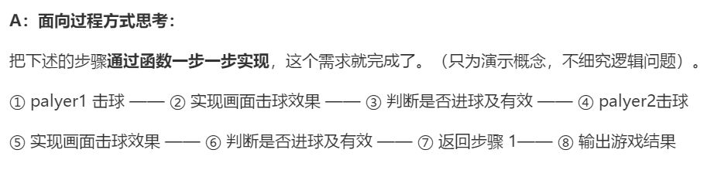
4.1.1 面向对象编程基础
面向对象 vs 面向过程
面向过程：步骤化
分析需求，写函数依次实现
面向对象：行为化
划分类别，分别定义数据和方法，再根据需求实现交互过程。
例子：设计一个桌球游戏
面向过程的方式

Slide 5
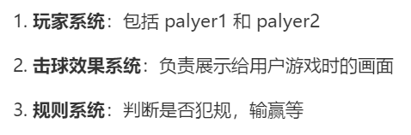
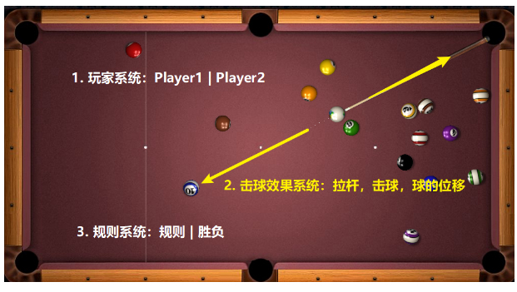
4.1.1 面向对象编程基础
面向对象 vs 面向过程
按照面向对象的思路设计：通过行为、功能来实现模块化
面向对象方式：更灵活、易维护
分别快速实现8球和斯诺克的不同游戏
玩家系统，击球效果系统都是一致的
只需要修改规则、地图和球色即可

Slide 6
4.1.1 面向对象编程基础
面向对象 vs 面向过程
面向过程：步骤化
优点：性能上优于面向对象
缺点：不易维护、复用和扩展
面向对象：行为化
优点：易维护、易复用、易扩展 （模块之间低耦合）
缺点：性能低（类的调用，实例化，开销大）

Slide 7
4.1.1 面向对象编程基础
面向对象编程的基础概念
类：对某一类事物属性与行为描述的集合
例如：人类 (性别、年龄、身高、国别、人种），行为（运动，劳动…）
对象：该类事物的具体表现形式，具体存在的个体
例如：张三 （男、20、180、中国、黄种人），行为（打篮球、 做木工）
类与对象的关系
类是对象的抽象，而对象是类的具体实例
类是抽象的，不占用内存，而真正根据类实例化出具体的对象，就需要占用内存空间了。

Slide 8
4.1.1 面向对象编程基础
面向对象三大特征
封装：隐藏对象的属性和实现细节，仅对外提供公共访问方式。
数据 “上锁”：public、private、protected 等权限修饰符 在类的内部设定了边界。
好处：提供公共的访问方式，提高了代码的复用性，提高安全性。
继承：在一个已有类的基础上派生出新类
例子：打印机类可以派生激光打印机类和喷墨打印机类
多态：同一个行为具有多个不同表现形式或形态的能力
例子：黑白打印机和彩色打印机相同的打印行为却有着不同的打印效果
实例：装修模板、课程报告模板
Go语言中的面向对象编程主要通过结构体和方法来实现

Slide 9

4.1.2 方法
方法声明
方法：某种特定类型的函数，用于描述每个数据结构的属性和操作
方法的声明与普通函数类似，只是在函数名字前面多了一个参数，这个参数把方法绑定到该参数对应的类型上 （定义结构体，绑定方法）
以下两个distance函数声明没有冲突，因为函数类型不同（命名空间不同）
package main
import ("fmt"; "math")
type Point struct {X, Y float64}
//普通的函数
func Distance (p, q Point) float64{
return math.Hypot(q.X-p.X, q.Y - p.Y)
}
//Point类型的方法，p为方法的接收者
func (p Point) Distance (q Point) float64{
return math.Hypot(q.X-p.X, q.Y - p.Y)
}
func main() {
p := Point{1,2}
q := Point{4,6}
//函数调用
fmt.Println(Distance(p,q))
//方法调用
fmt.Println(p.Distance(q))
}

Slide 10

4.1.2 方法
通过结构体内嵌组成类型
例子：内嵌使我们更简便地定义了ColoredPointed类型，它包含Point类型的所有字段以及其他更多的自由字段
可通过类型为ColoredPoint的接收者调用内嵌类型的方法
package main
import ("fmt"; "math"; "image/color")
type Point struct {X, Y float64}
//Point类型的方法，p为方法的接收者
func (p Point) Distance (q Point) float64{
return math.Hypot(q.X-p.X, q.Y - p.Y)
}
//使用内嵌方法定义ColoredPoint 类型
type ColoredPoint struct {
Point
Color color.RGBA
}
func main() {
red := color.RGBA {255,0,0,255}
blue := color.RGBA{0,0,255,255}
var p = ColoredPoint{Point{1,1},red}
var q = ColoredPoint{Point{5,4},blue}
//虽然没有声明 Distance这个方法，依旧可以调用
fmt.Println(p.Distance(q.Point))
}

Slide 11
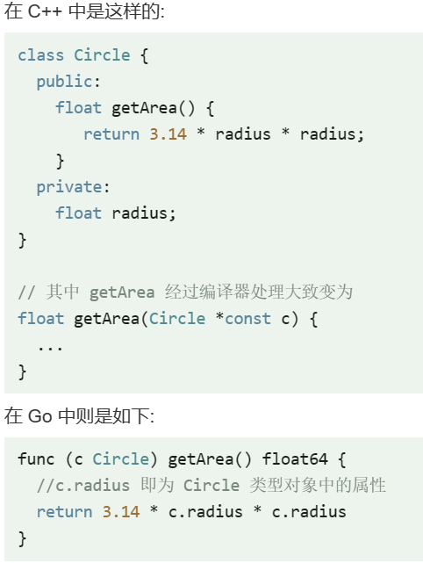

4.1.2 方法
更多关于方法的例子
package main
import "fmt"
/* 定义结构体 */
type Circle struct {
radius float64
}
//该方法属于 Circle 类型对象中的方法
func (c Circle) getArea() float64 {
//c.radius 即为 Circle 类型对象中的属性
return 3.14 * c.radius * c.radius
}
func main() {
var c1 Circle
c1.radius = 10.00
fmt.Println("圆的面积 = ", c1.getArea())
}

Slide 12
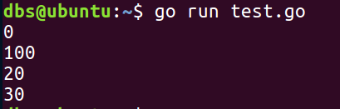
4.1.2 方法
更多关于方法的例子
如果想在方法中改变结构体类型的属性，需要对方法传递指针
package main
import "fmt"
/* 定义结构体 */
type Circle struct {
radius float64
}
func (c Circle) getArea() float64 {
return c.radius * c.radius
}
//方法实现
// 注意如果想要更改成功c的值，这里需要传指针
func (c *Circle) changeRadius(radius float64) {
c.radius = radius
}
// 以下操作将不生效
//func (c Circle) changeRadius(radius float64) {
// c.radius = radius
//}
// 函数实现：引用类型要想改变值需要传指针
func change(c *Circle, radius float64) {
c.radius = radius
}
func main() {
var c Circle
fmt.Println(c.radius)
c.radius = 10.00
fmt.Println(c.getArea())
c.changeRadius(20)
fmt.Println(c.radius)
change(&c, 30)
fmt.Println(c.radius)
}

Slide 13
4.2 Go语言接口
接口的定义（interface）
接口是一种抽象的类型，只包括成员函数的定义，不包括具体实现
拿到一个接口类型的值，我们无从知道它是什么，只知道它能做什么，也就是具体提供了哪些方法。
/* 定义接口 */ type interface_name interface { //罗列该接口能实现的功能 method_name1 [return_type] method_name2 [return_type] method_name3 [return_type] ... method_namen [return_type] } // 定义结构体 ：这些结构体后面需要和接口绑定，表示他们也能拥有接口里的功能 type struct_name struct { /* variables */ } /* 实现接口方法 */ func (struct_name_variable struct_name) method_name1() [return_type] { /* 方法实现 */ } ... func (struct_name_variable struct_name) method_namen() [return_type] { /* 方法实现*/ }
接口可以让我们将不同的类型绑定到一组公共的方法上，从而实现多态和灵活的设计.
当方法名首字母是大写且这个接口类型名首字母也大写时，这个方法可以被接口所在的包之外的代码访问

Slide 14
4.2 Go语言接口
接口的作用
接口是一种抽象的类型，一组方法的集合
促进了代码的解耦、模块化和可扩展性，提供了多态性和抽象的能力
简化了依赖管理和替换，方便进行单元测试和集成测试
接口的使用令GO语言拥有了基于功能的面向对象
作为方法的收束器，进行面向对象设计
作为各种数据的承载者，可以用来接收函数参数等

Slide 15

4.2 Go语言接口
实现接口的条件
go语言中一个类型只要实现了接口中的所有方法，那么就称它实现了接口
接口方法与实现接口的类型方法格式必须一致 （2个条件缺一不可）
package main
import "fmt"
//定义一个Duck接口类型，包含speak和run两个方法
type Duck interface{
Speak(s string)
run()
}
//定义结构体来实现接口
type oneDuck struct{
name string
age int}
//oneDuck实现speak和run方法
func(one oneDuck) Speak(s string){
fmt.Printf("鸭子会说话：我叫%s,我%d岁，我是%s\n",one.name,one.age,s)
}
func(one oneDuck) run(){
fmt.Println(one.name,"走路歪歪扭扭")
}
func main(){
//实例化oneDuck
ODuck := oneDuck{"小黄鸭",12}
//调用方法
ODuck.Speak("yellow")
ODuck.run()
}

Slide 16

4.2 Go语言接口
值接收器和指针接收器
值接收器实现接口：结构体类型和结构体指针类型的变量都可以赋值给接口变量
package main
import "fmt"
//定义一个Mover接口类型
type Mover interface{
Move()
}
//定义一个Dog结构体类型
type Dog struct{}
//使用值接收定义Move方法实现Mover接口
func(d Dog) Move(){
fmt.Println(“狗在跑")
}
func main() {
//此时实现Mover接口的是Dog类型
var x Mover //声明一个Mover类型的变量x （接口）
var d1 = Dog{} //声明一个Dog类型的变量d1
x = d1 //将d1赋值给x
x.Move()
var d2 = &Dog{} //d2是Dog的指针类型
x = d2 //也可以将d2赋值给x，因为x就是指针类型
x.Move()
}

Slide 17

4.2 Go语言接口
值接收器和指针接收器
指针接收器实现接口
package main
import "fmt"
//定义一个Mover接口类型
type Mover interface{
Move()
}
//Cat结构体类型
type Cat struct{}
//使用指针接收器定义方法Move
func(c *Cat) Move(){
fmt.Println("猫在吃饭")
}
func main() {
var x Mover //声明一个Mover类型的变量x
//此时实现Mover接口的是*Cat类型，可以将*Cat类型的变量直接赋值给Mover类型的变量x
var c1 = &Cat{} //c1是Cat指针类型
x = c1 //可以将c1当作Mover类型
x.Move()
//但不能将Cat类型的变量赋值给Mover类型变量x
//以下无法编译通过
//var c2 = Cat{} //c2是Cat类型
//x = c2 //不能将c2当作Mover类型
}

Slide 18

4.2 Go语言接口
类型和接口的关系
一个类型可实现多个接口，接口间彼此不知道对方的实现
package main
import "fmt"
// Sayer 接口
type Sayer interface {
Say()
}
// Mover 接口
type Mover interface {
Move()
}
//Dog既可以实现Sayer接口，也可以实现Mover接口
type Dog struct {
Name string
}
// 实现Sayer接口
func (d Dog) Say() {
fmt.Printf("%s会叫汪汪汪\n", d.Name)
}
// 实现Mover接口
func (d Dog) Move() {
fmt.Printf("%s会动\n", d.Name)
}
func main() {
//同一个类型实现不同的接口互相不影响使用
var d = Dog{Name: "旺财"}
var s Sayer = d //d赋值给Sayer类型变量
var m Mover = d
s.Say() // 对Sayer类型调用Say方法
m.Move() // 对Mover类型调用Move方法
}

Slide 19

4.2 Go语言接口
类型和接口的关系
多种类型也可以实现同一接口
// Car 汽车结构体类型
type Car struct {
Brand string
}
// Move Car类型实现Mover接口
func (c Car) Move() {
fmt.Printf("%s速度70迈\n", c.Brand)
}
func main() {
//这样便可以把狗和汽车当成一个会动的类型来处理，不必关注它们具体是什么，只需要调用它们的Move方法就可以了
var obj Mover
obj = Dog{Name: "旺财"}
obj.Move()
obj = Car{Brand: "宝马"}
obj.Move()
}
package main
import "fmt"
// Mover 接口
type Mover interface {
Move()
}
// Dog 结构体类型
type Dog struct {
Name string
}
// 实现Mover接口
func (d Dog) Move() {
fmt.Printf("%s会动\n", d.Name)
}

Slide 20

4.2 Go语言接口
类型和接口的关系
一个接口的所有方法，不一定需要由一个类型完全实现，也可以通过在类型中嵌入其他类型或者结构体来实现
package main
import "fmt"
// WashingMachine 洗衣机
type WashingMachine interface {
wash()
dry()
}
// 甩干器
type dryer struct{}
// 实现WashingMachine接口的dry()方法
func (d dryer) dry() {
fmt.Println("甩一甩")
}
// 海尔洗衣机
type haier struct {
dryer //嵌入甩干器
}
// 实现WashingMachine接口的wash()方法
func (h haier) wash() {
fmt.Println("洗刷刷")
}
func main() {
var obj WashingMachine
obj = haier{}
obj.dry()
obj.wash()
}

Slide 21

4.2 Go语言接口
接口嵌套组合
接口与接口之间可以通过互相嵌套形成新的接口类型
一个接口可以包含一个或多个其他的接口，相当于将内嵌接口的方法列举在外层接口中
//在代码中使用接口进行嵌套组合
type device struct {}
func (d *device) Write(p []byte) (int, error) {
return 0, nil
}
func (d *device) Close() error {
return nil
}
func main() {
var obj WriteCloser
obj = &device{}
input := []byte{1, 2, 3}
fmt.Println(obj.Write(input))
fmt.Println(obj.Close())
}
package main
import "fmt"
//Go语言的 io 包中定义了写入器（Writer）、关闭器（Closer）和写入关闭器（WriteCloser）3 个接口，代码如下：
type Writer interface {
Write(p []byte) (n int, err error)
}
type Closer interface {
Close() error
}
//接口嵌套
type WriteCloser interface {
Writer
Closer
}

Slide 22
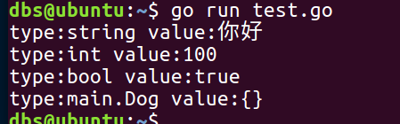
4.2 Go语言接口
空接口
空接口是指没有定义任何方法的接口类型
任何类型都可以视为实现了空接口
因为空接口类型的这个特性，空接口类型的变量可以存储任意类型的值
package main
import "fmt"
// Any 不包含任何方法的空接口类型
type Any interface{}
// Dog 结构体
type Dog struct{}
func main() {
var x Any
x = "你好" // 字符串型
fmt.Printf("type:%T value:%v\n", x, x)
x = 100 // int型
fmt.Printf("type:%T value:%v\n", x, x)
x = true // 布尔型
fmt.Printf("type:%T value:%v\n", x, x)
x = Dog{} // 结构体类型
fmt.Printf("type:%T value:%v\n", x, x)
}

Slide 23
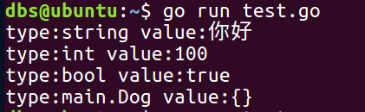
4.2 Go语言接口
空接口的应用
使用空接口可以接收任意类型的函数参数
空接口作为map的值：使用空接口实现可以保存任意值的字典
package main
import "fmt"
// 空接口作为函数参数
func show(a interface{}) {
fmt.Printf("type:%T value:%v\n", a, a)
}
func main() {
// 空接口作为map值
var studentInfo = make(map[string]interface{})
studentInfo["name"] = "沙河娜扎"
studentInfo["age"] = 18
studentInfo["married"] = false
fmt.Println(studentInfo)
}

Slide 24
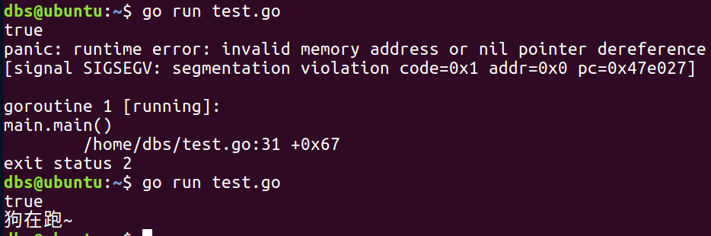
4.2 Go语言接口
接口的值
空接口类型的值可以是任意一个实现了该接口的类型值
接口的值由“类型”和“值”组成
package main
import "fmt"
//定义了一个Mover接口类型和两个实现了该接口的Dog和Car结构体类型
type Mover interface {
Move()
}
type Dog struct {
Name string
}
func (d *Dog) Move() {
fmt.Println("狗在跑~")
}
type Car struct {
Brand string
}
func (c *Car) Move() {
fmt.Println("汽车在跑~")
}
func main(){
//创建一个Mover接口类型的变量m
var m Mover //此时，接口变量m的类型和值部分都是nil
//可以使用m == nil来判断此时的接口值是否为空
fmt.Println(m == nil) // true
//不能对一个空接口值调用任何方法，否则会产生panic
//m.Move() // panic: runtime error: invalid memory address or nil pointer dereference
//将一个*Dog结构体指针赋值给变量m
m = &Dog{Name: "旺财"}
m.Move()
}

Slide 25

4.2 Go语言接口
类型断言
想要从接口值中获取到对应的实际值需要使用类型断言，其语法格式如下：
x.(T) x: 表示接口类型的变量 T: 表示断言x可能的类型
第一个参数是x转化为T类型后的变量， 第二个值是一个布尔值，若为true则表示断言成功
package main
import "fmt"
type Mover interface {
Move()
}
type Dog struct {
Name string
}
func (d *Dog) Move() {
fmt.Println("狗在跑~")
}
func main(){
var m Mover
m = &Dog{Name: "旺财"}
fmt.Printf(“%T\n”, m) //确定类型为 *main.Dog
var n Mover = &Dog{Name: "旺财"}
v, ok := n.(*Dog)
if ok {
fmt.Println("类型断言成功")
v.Name = "富贵" // 变量v是*Dog类型
} else {
fmt.Println("类型断言失败")
}
}

Slide 26
编程练习：
题目1：计算矩形、圆和梯形的周长和面积 （假设梯形为等腰梯形）
（1）定义一个 Shape 接口，它包括两个方法area() 与perimeter() ，这两个方法的返回值都是 float64 类型。然后，定义3个结构体 Rectangle（长方形）、Circle（圆形）和Trapezium（梯形）；它们分别实现了 Shape 接口的 area() 和 perimeter() 方法。其中Rectangle有2个成员变量：width与height；Circle有一个成员变量radius；Trapezium有3个成员变量top，bottom，height。在 main() 函数中，我们首先定义了一个 Shape 类型的变量 s，然后分别将 Rectangle 、Circle和Trapezium类型的实例赋值给它，并通过方法计算它们的周长和面积。
（2）写一个方法ChangeRadius（），采用地址接收的方式让它实现对radius参数的修改。类似的，可以设置其它函数修改其它相关参数。

